Slide 1
Møte 2
Instrumentering Tobeinet robot

Slide 2
Work in progress
Sak nr. | Emne | Ansvarlig
01/07 | Godkjenning av innkalling og saksliste Saker under eventuelt. | EE
02/07 | Tidspunkt for neste møte | EE
03/07 | Tilbakemelding forprosjekt | Alle
04/07 | Status progresjon | Alle
05/07 | Gjennomgang av gruppens interne rutiner Revidert samarbeidsavtale | Alle
06/07 | Eventuelt | Alle
07/07 | Evaluering av møtet | Alle

Slide 3
Godkjenning møteinnkalling og saksliste
Neste møte og rom/tids ønsker?

Slide 4
Spenningsforsyning
Spenningsdeling med motstand
Zenerdioder og lineære spenningsregulatormodeller
Servoforsyning
Remote sense?

Slide 6
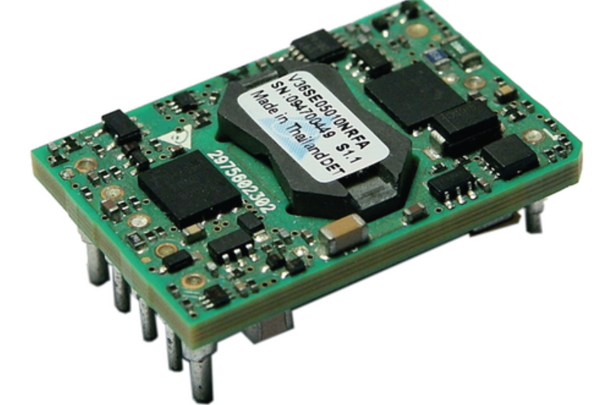
Buck Converter V36SE05010
Max input 80V
Output 5±0.05V, 0-10A (Vin>48V)
>10% effekttap
Remote sense
To-dagers levering 596,- inkl.Mva+frakt

Slide 8
Progresjon
Arbeidsfordeling

Slide 9
Sammarbeidsavtale
Oppmøte kl 0900
Morgenbrief, mål for dagen

Slide 10
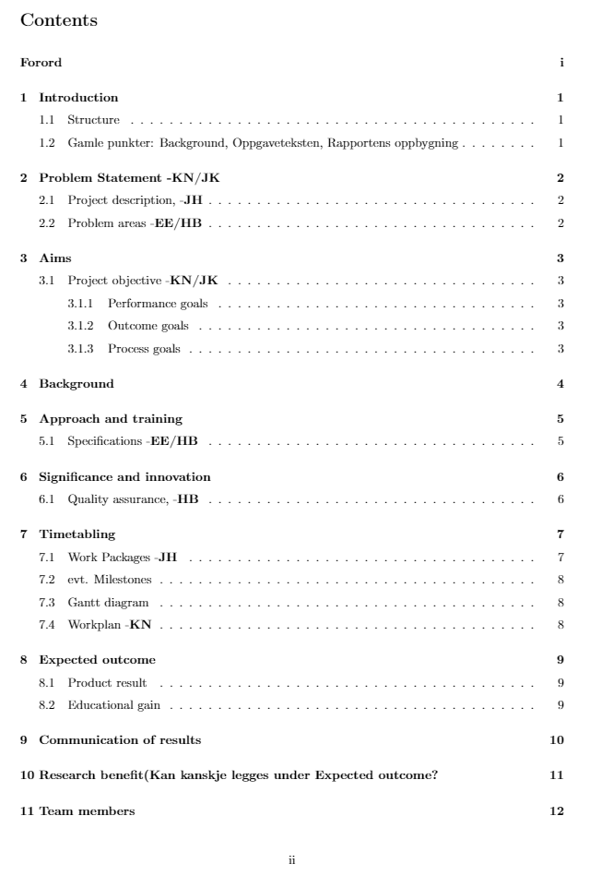
Plan videre
Forprosjekt
Struktur rapport
Innleveringsdato?
Bachelor
Arduino/Beagle Bone
Vinkelhastighet
Slark Gir boks
Måling servo?

Slide 11
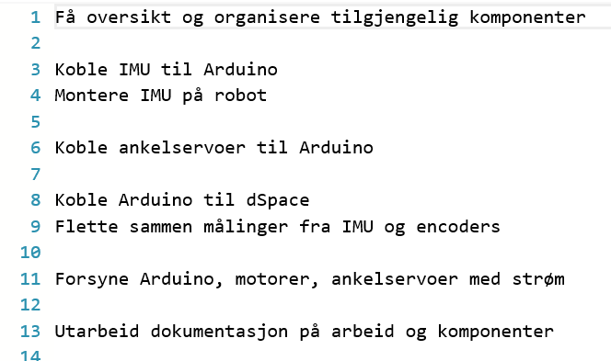
EVentuelt
Modelidentifikasjon etter instrumentering?
Servotilførsel fra arduino eller motordriver?
Rekkefølge arbeidsoppgaver

Slide 12
Torleif Translate
employes/employer
groupmembers/student
forprosjekt

